Slide 1

Профессионально-общественная аккредитация
ОП 28.03.01 «Нанотехнологии и микросистемная техника» в дистанционном формате
Елена Хорошева,
начальник управления мониторинга
и оценки качества
18 декабря 2020 г.
Notes:
..

Slide 2
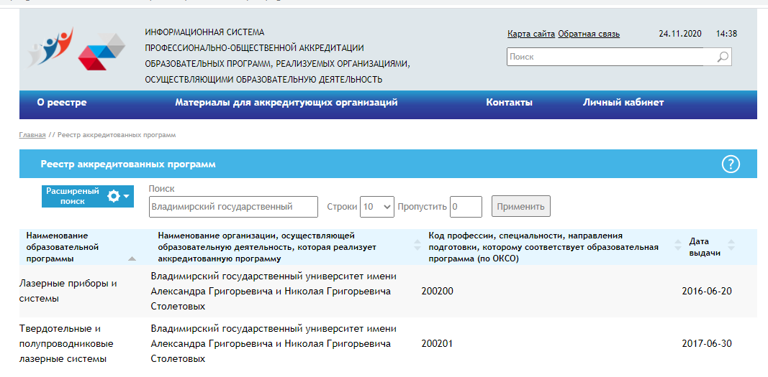
КРИТЕРИЙ 1. Результаты прохождения выпускниками образовательной программы профессионального экзамена в форме независимой оценки квалификации (при наличии независимой оценки квалификации по соответствующей квалификации) или профессионального экзамена «вход в профессию».

Slide 3
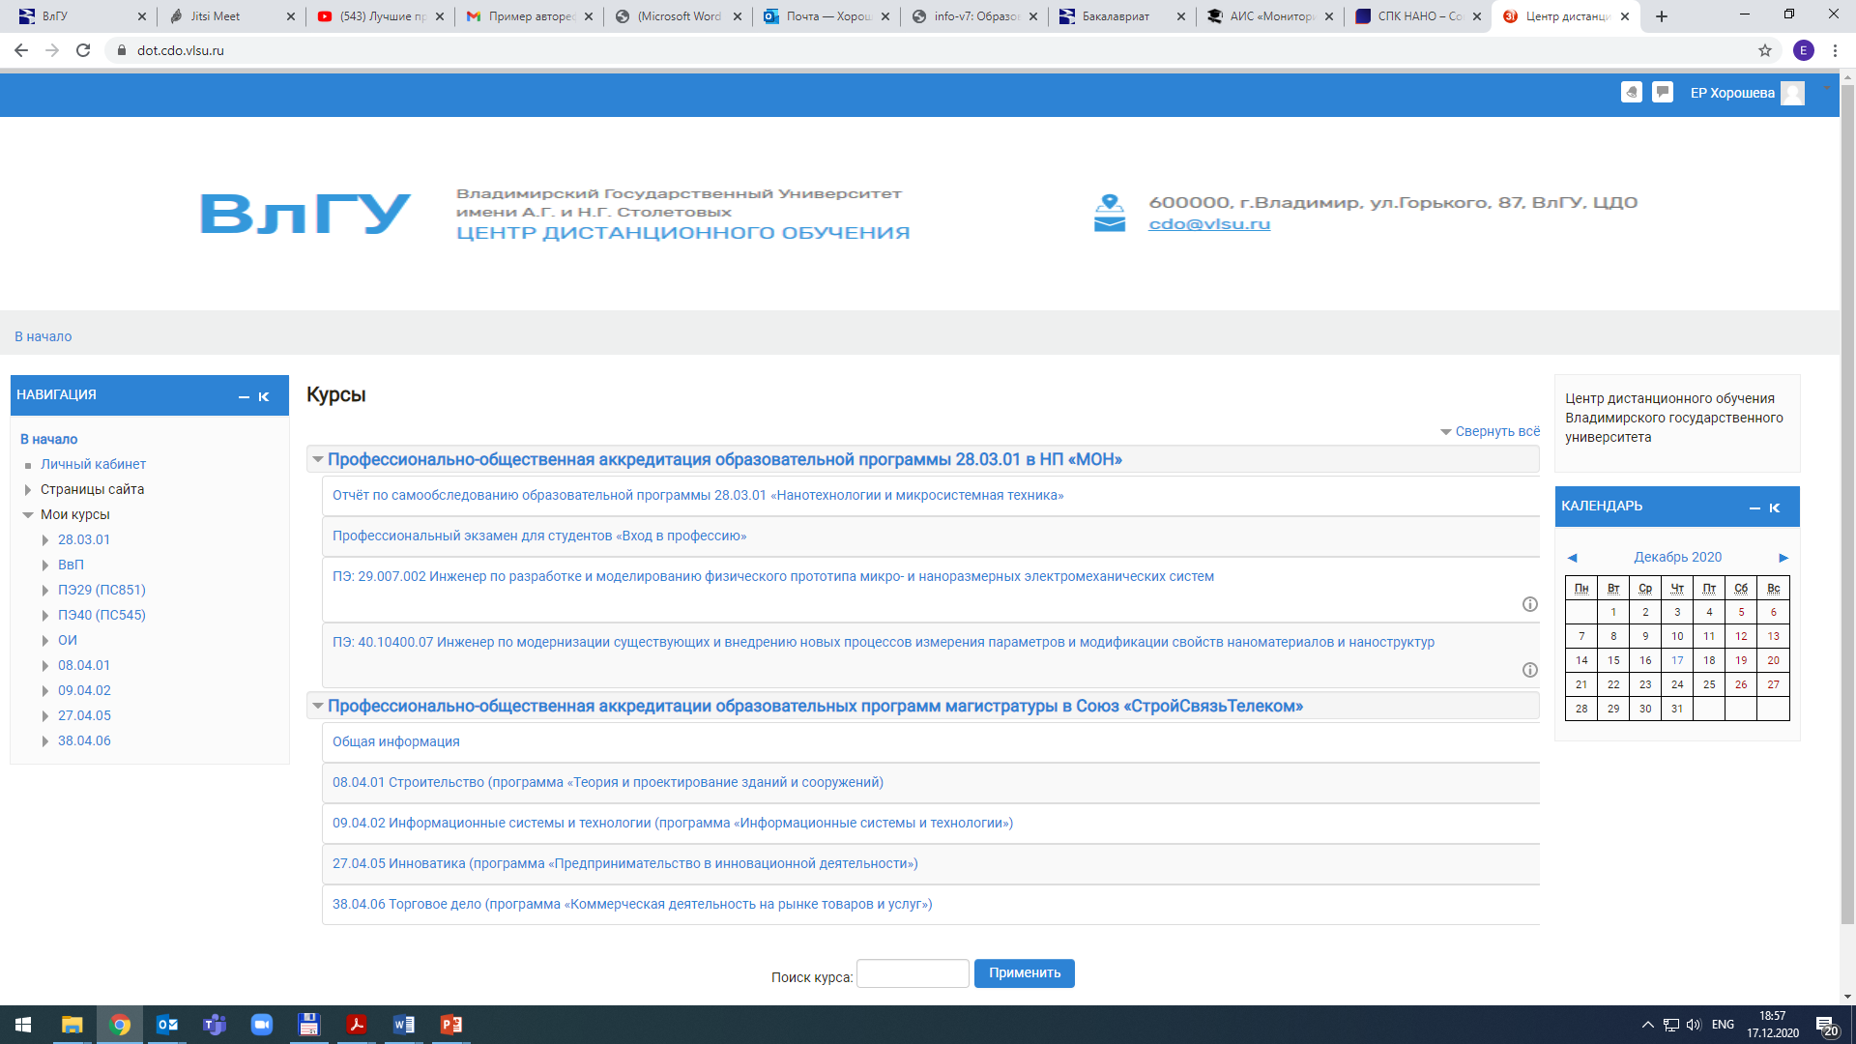
Практика процедуры профессионально-общественной аккредитации в дистанционном формате

Slide 4
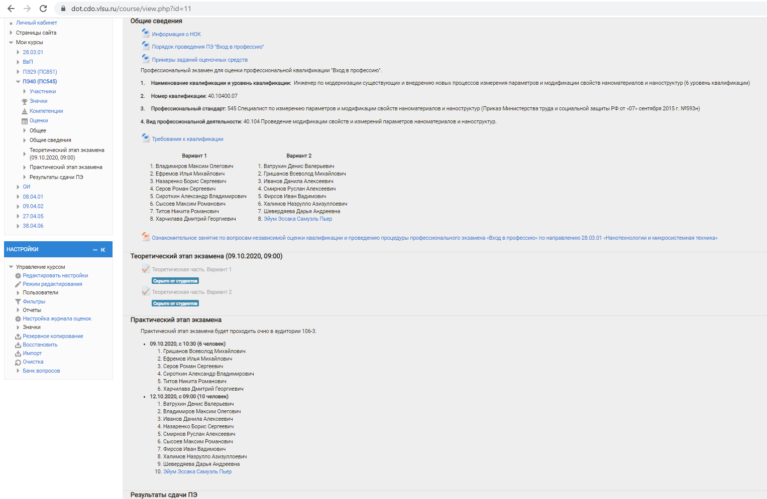
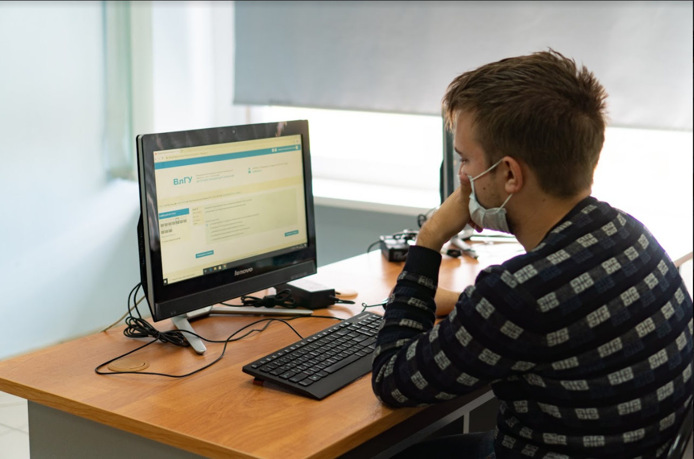
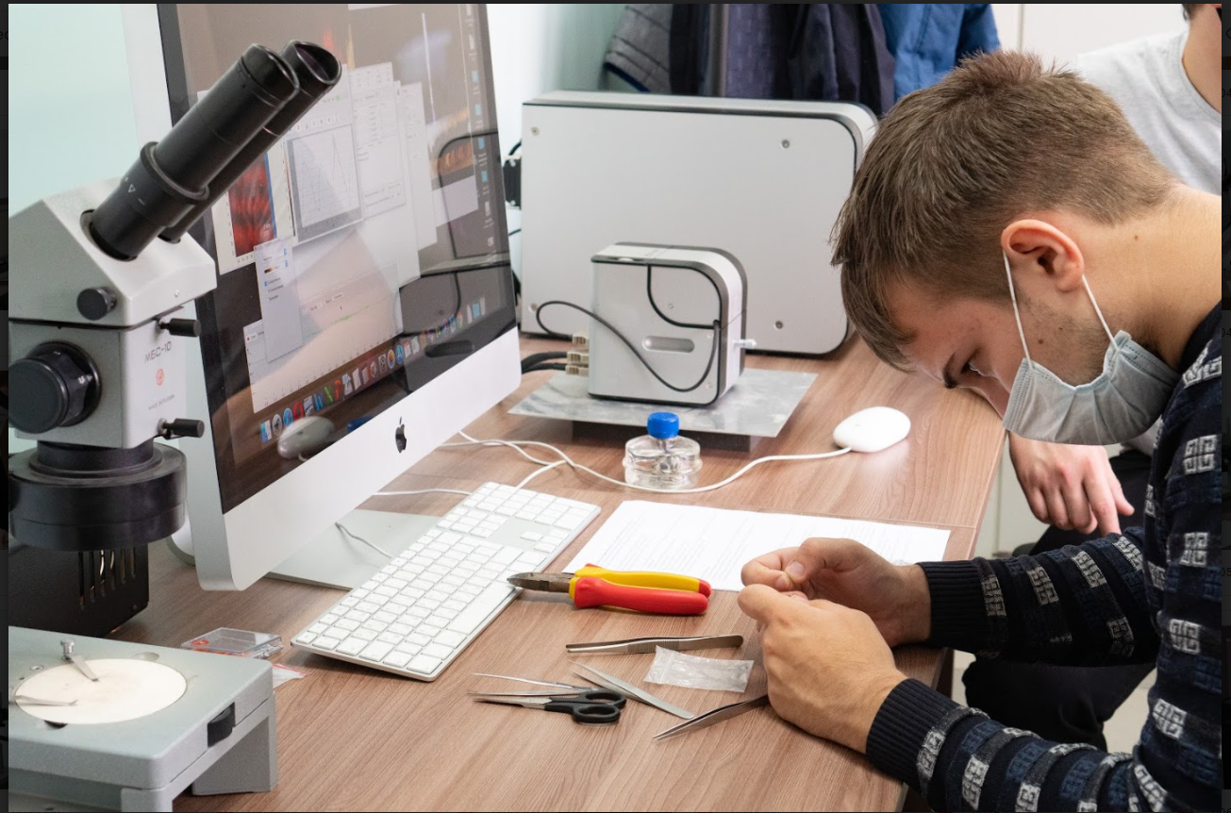
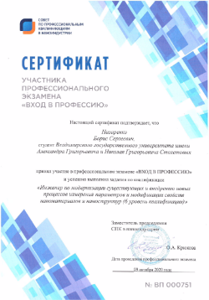
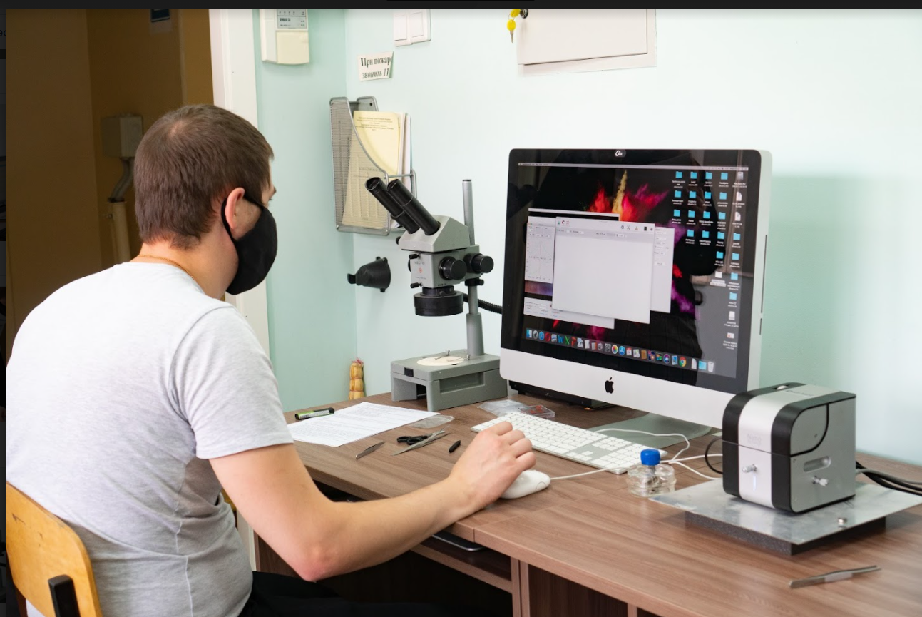
ПС 545 «Специалист по измерению параметров и модификации свойств наноматериалов и наноструктур»
ПЭ в форме компьютерного тестирования проводится на платформе LMS MOODLE (https://dot.cdo.vlsu.ru/).

Slide 5
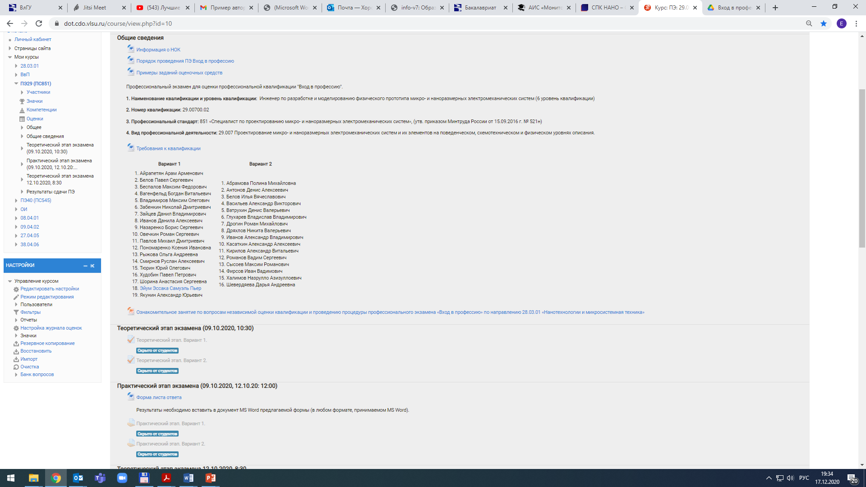
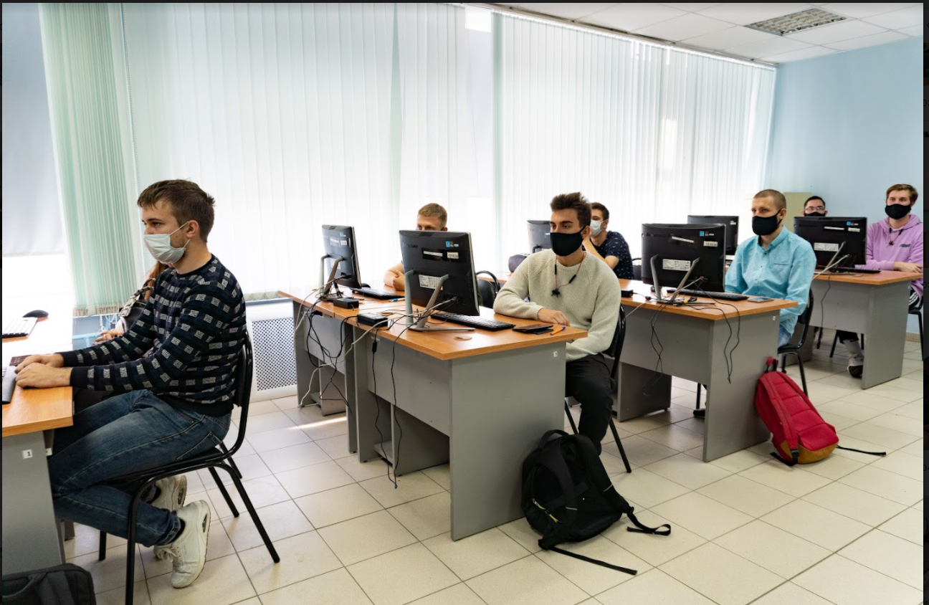
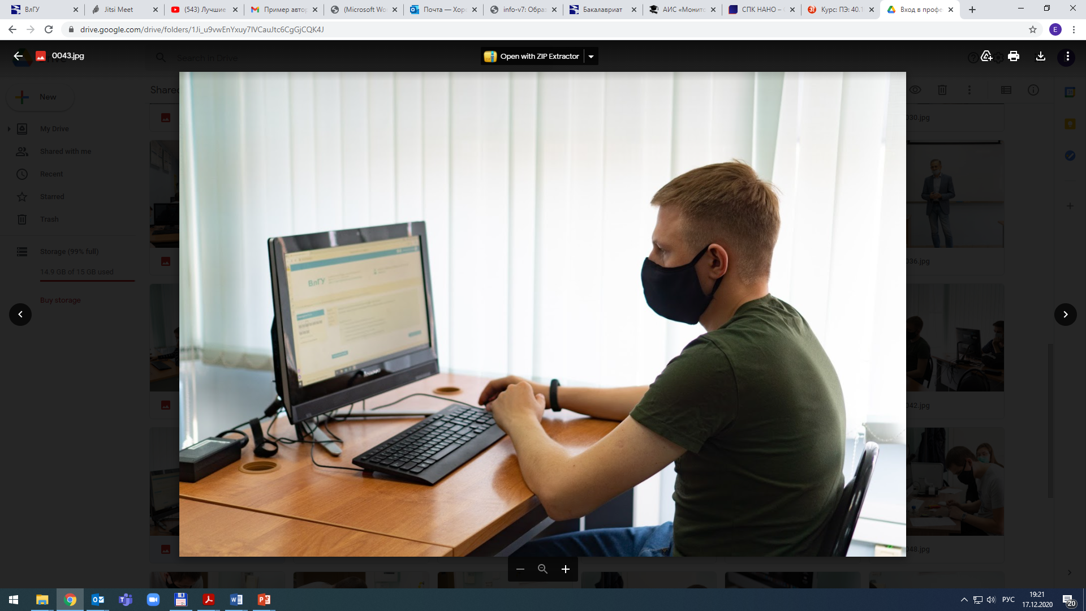
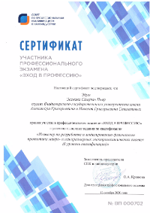
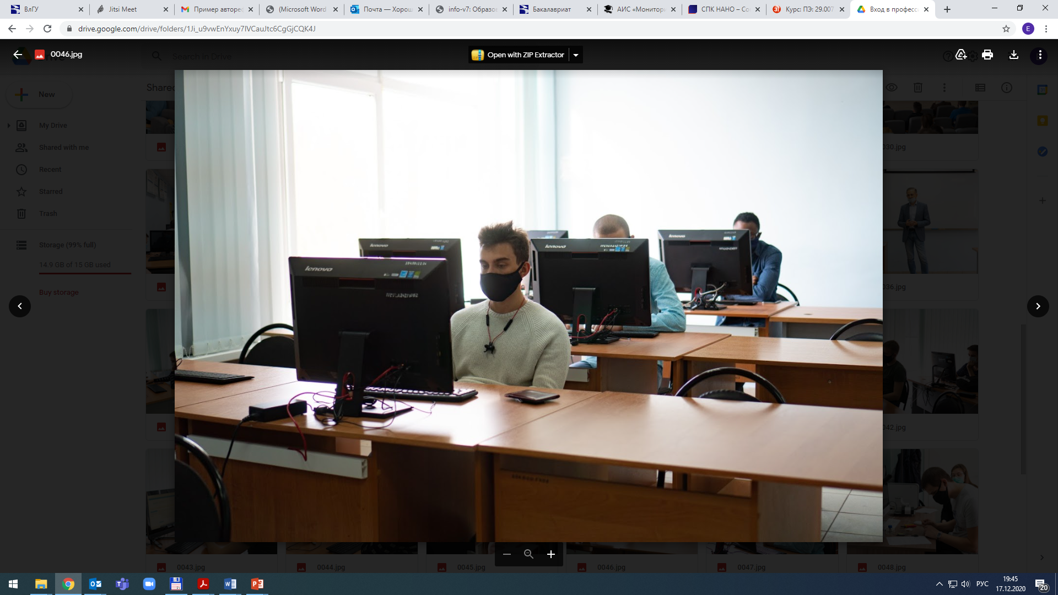
ПС 851 «Специалист по проектированию микро- и наноразмерных электромеханических систем»
Десять студентов участвовали в прохождения независимой оценки по двум квалификациям
(в их числе два иностранных студента из Камеруна и Таджикистана).

Slide 6
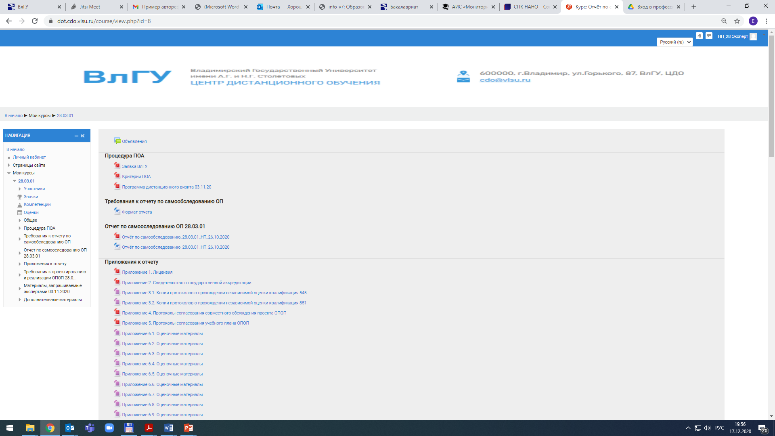
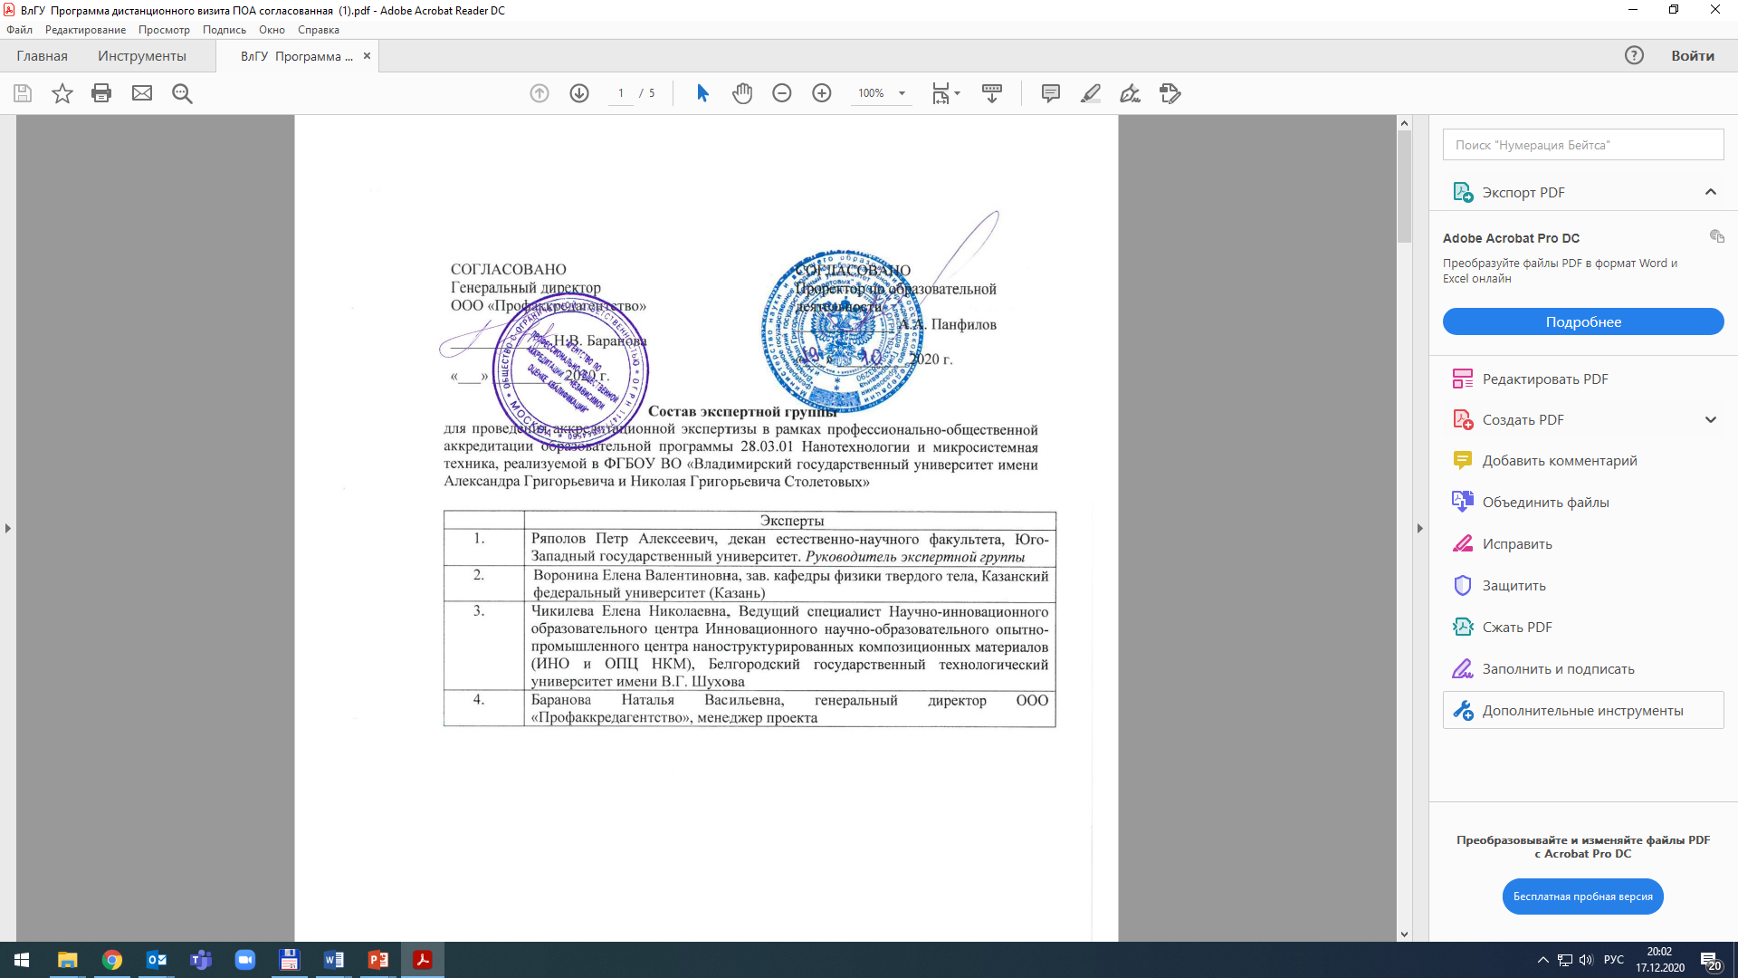
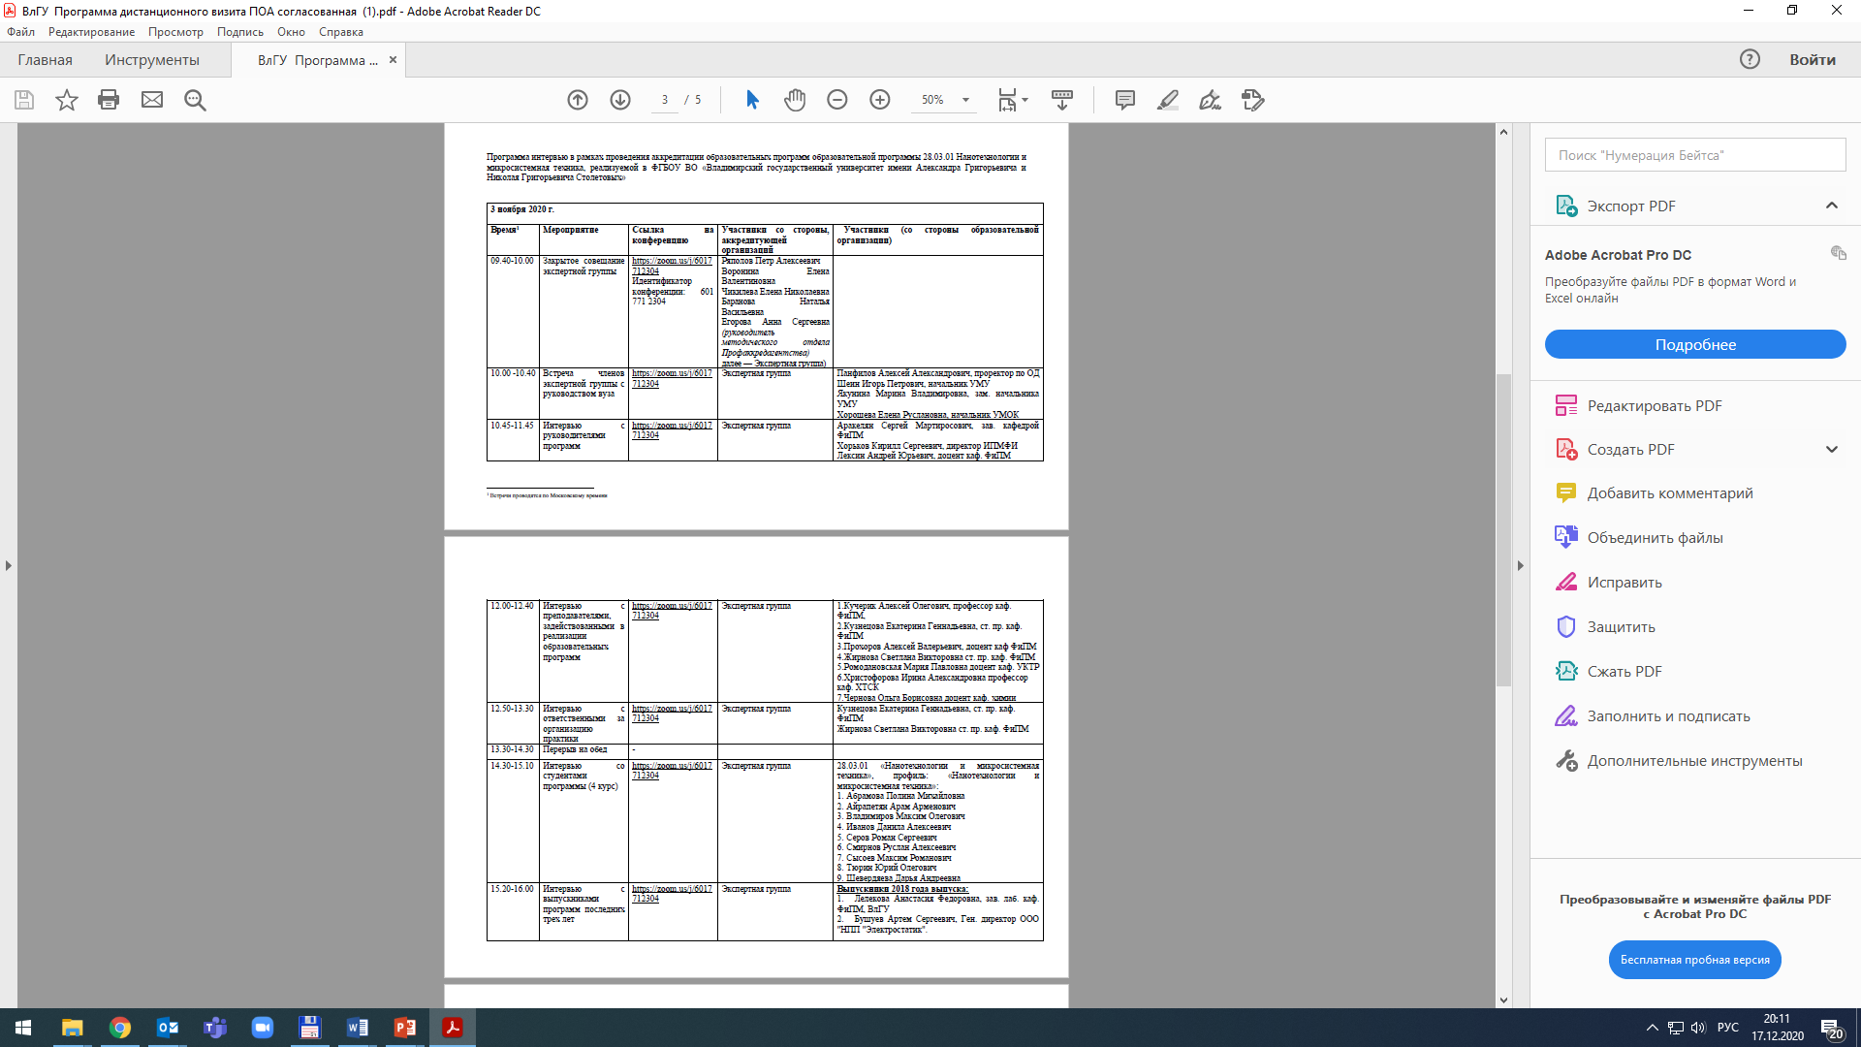
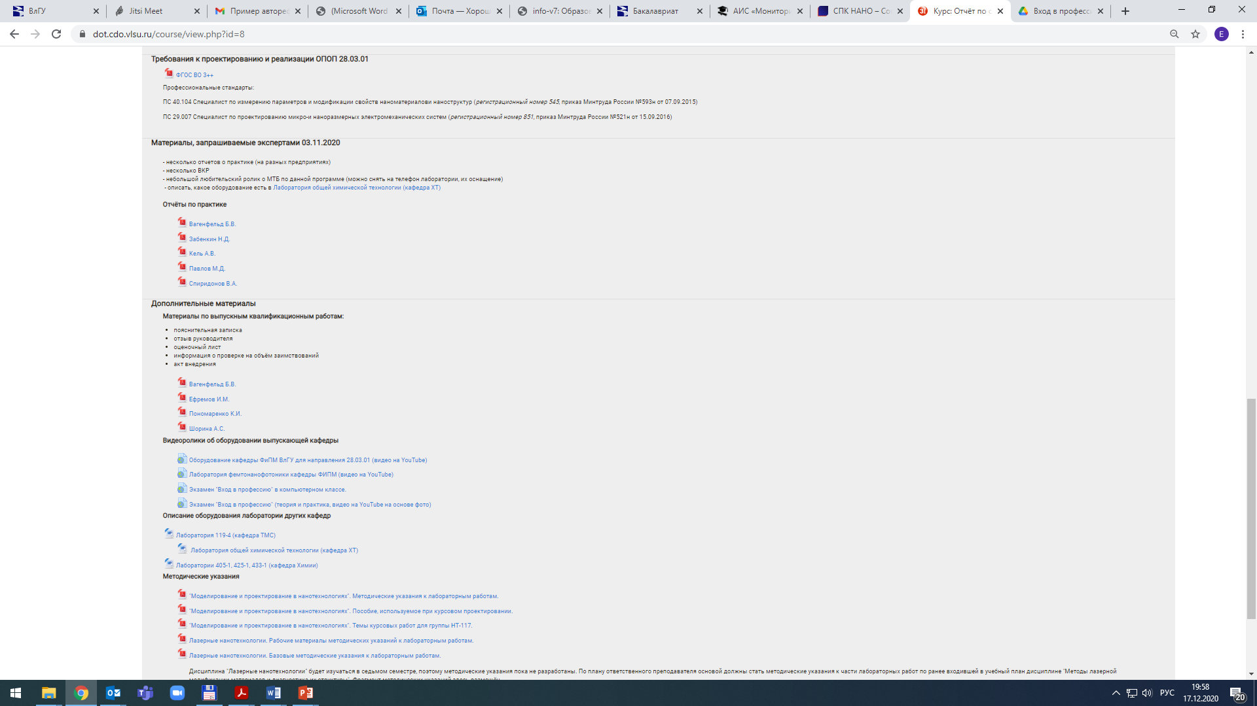
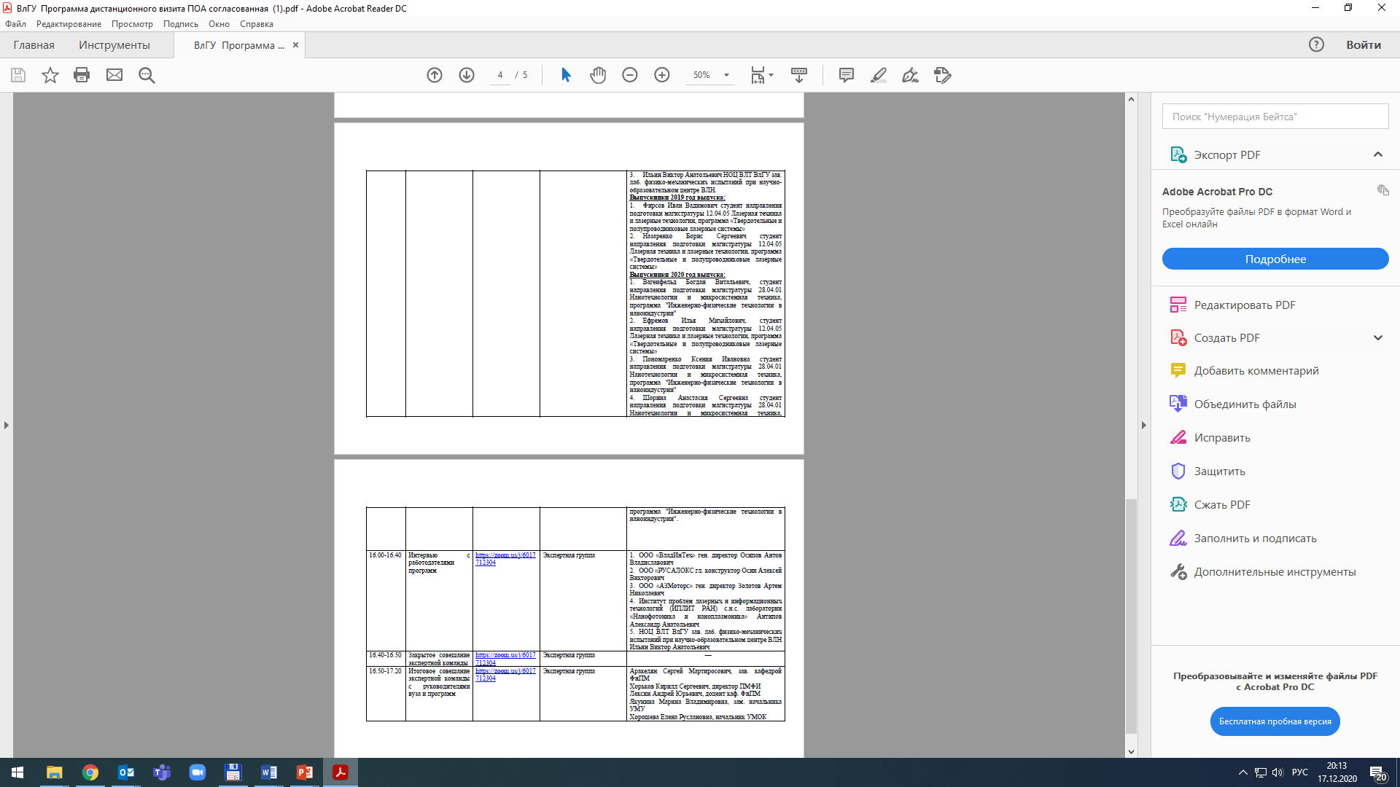
Проведение аккредитационной экспертизы в рамках профессионально-общественной аккредитации ОП 28.03.01

Slide 7

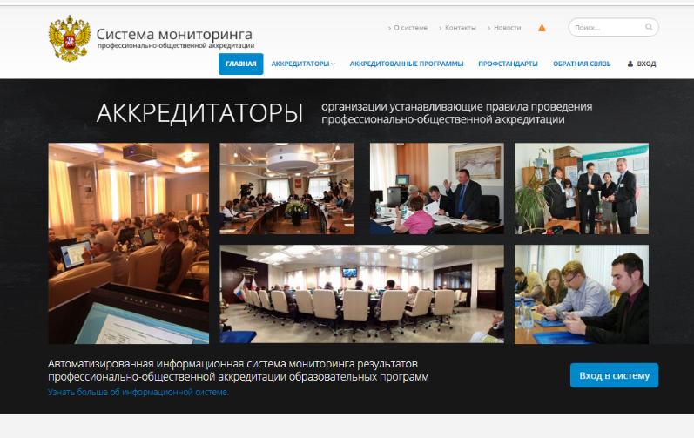
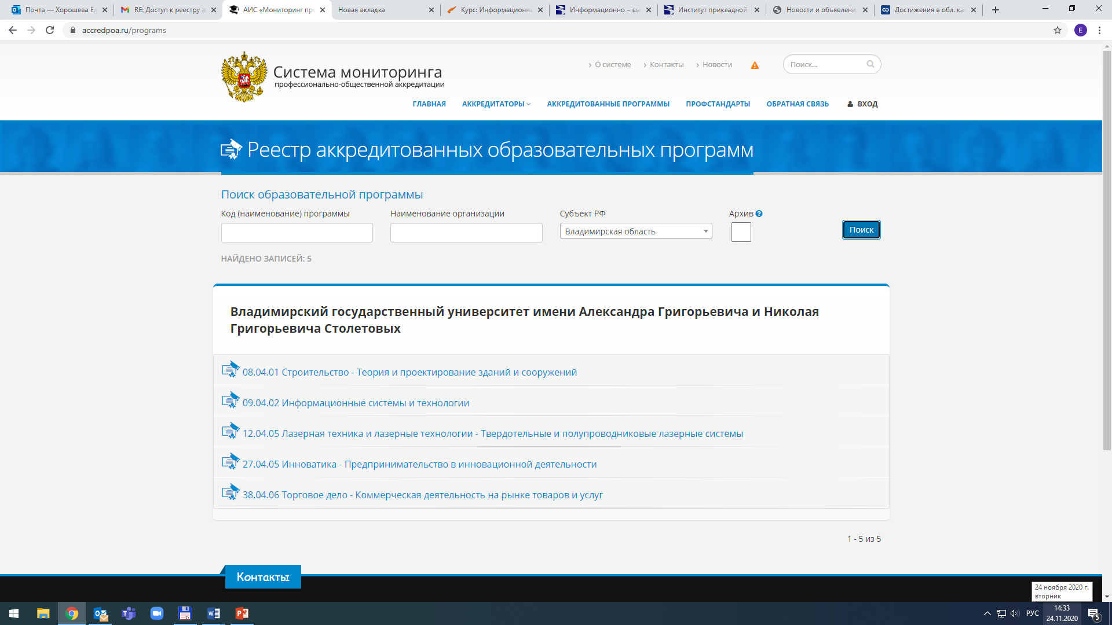



Мониторинг профессионально-общественной аккредитации образовательных программ
Реализация образовательных программ с учетом
Профессиональных стандартов в наноиндустрии
№ ПС | Код ПС | Вид профессиональной деятельности | Наименование ПС | ОП
545 | 40.104 | Производство наноматериалов и наноструктур с заданными параметрами и их модификация для устройств микро- и наноэлектроники | Специалист по измерению параметров и модификации свойств наноматериалов и наноструктур | 28.03.01
851 | 29.007 | Проектирование и разработка устройств, приборов на основе микро и нано-размерных электромеханических систем | Специалист по проектированию микро- и наноразмерных электромеханических систем
852 | 29.008 | Технология производства микро- и наноразмерных электромеханических систем | Специалист по технологии производства микро- и наноразмерных электромеханических систем | 28.04.01
539 | 26.003 | Проектирование изделий из наноструктурированных композиционных материалов | Специалист по проектированию изделий из наноструктурированных композиционных материалов | 28.03.02
Информация об аккредитованных ОПОП (срок аккредитации не истек), реализуемых в вузах, размещена в реестре аккредитованных образовательных программ «Системы мониторинга профессионально-общественной аккредитации» (http://accredpoa.ru/) и в реестре Национального совета при Президенте РФ по профессиональным квалификациям (http://www.nspk-poa.ru/)

Slide 8

БЛАГОДАРЮ ЗА ВНИМАНИЕ!
e-mail: khorosheva@vlsu.ru
тел.: +7(4922)47-77-73, 47-98-38

